Slide 1

Дата
Дистанційна робота
Активна і пасивна лексика
української мови:
застарілі слова
(архаїзми й історизми),
неологізми

Slide 2
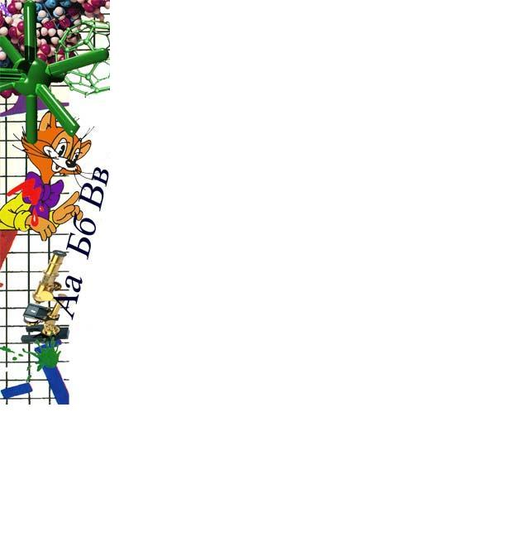

На уроці ти
дізнаєшся, як поділяється лексика за частотою
вживання в мовленні;
навчишся розрізняти слова, що є в повсякденному
вжитку і ті, які рідко використовуються в мовленні;
виконаєш практичні вправи .

Slide 3
Згадай!
Лексикологія — …
розділ науки про мову, що вивчає лексику
Лексика — …
словниковий склад мови
Як поділяється лексика української мови
за походженням?
Власне українські й запозичені слова
! Для перевірки клікай на сонечко

Slide 4
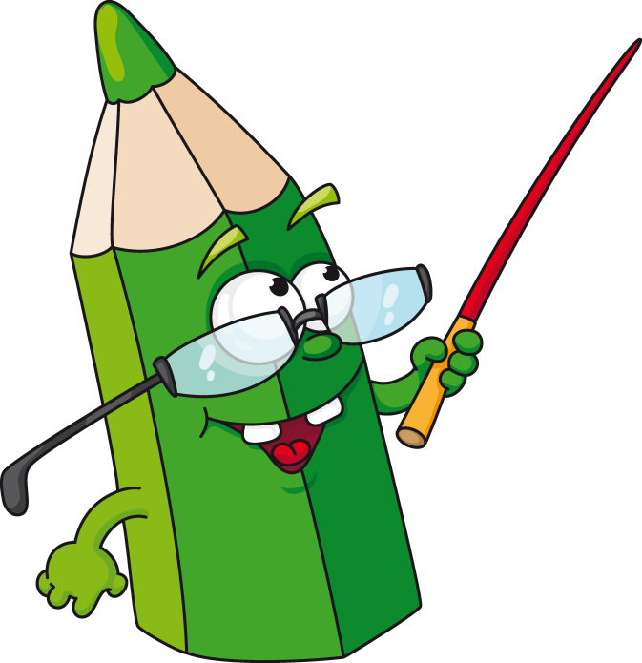


Лексика за частотою вживання
поділяється на
АКТИВНУ
ПАСИВНУ

Slide 5
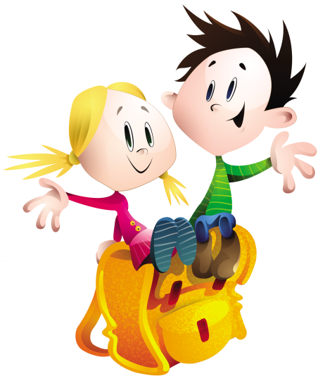
До активної лексики сучасної української мови належать загальновживані слова, які не мають ознак застарілості: земля, світло, вільний, білий, п’ять, писати, завтра, тут, а також слова і терміни, що широко використовуються в різних спеціальних галузях науки, техніки, культури: лексикологія, теодоліт, інтеграл.
До пасивної лексики мови належать слова, які вже (або ще) рідко вживаються. Сюди належать усі застарілі слова і нові слова, які недавно виникли і ще не ввійшли до загальнолітературного вжитку.
Застарілі слова
жандарм, очіпок, ночви
Неологізми
спікеріада, ваучеризація

Slide 6


Застарілі слова
АРХАЇЗМИ — це застарілі слова, що є назвами різних предметів і явищ, які мають певне найменування в сучасній мові: всує (марно), ланіти (щоки), уста (губи)
ІСТОРИЗМИ — це слова, що вийшли з ужитку разом із тими предметами, які вони називали: рогатина, алтин, аршин, десятина, жупан

Slide 7
Прочитай речення. Поясни значення виділених слів (для перевірки натисни на слово, там ти побачиш словникову статтю, де «заст.» означає «застаріле»). Чи є вони активно вживаними?
1. Багато духовних семінарів були, народ оспі­вували по-своєму. 2. Верига, в святковому червоного сукна, біля читав святе письмо, переписане од руки (П. Панч).
спудеїв
піїтами
жупані
каганця
СПУДЕ́Й, я, ч., заст. Учень бурси та інших духовних навчальних закладів; назва учнів середніх і молодших класів Київської академії. — Ви розумієте, панове, мову.. Ціцеронову? — спитав він. — Та дещо розуміємо ще з бурси, бо були колись спудеями у Києві, — одказав Палій (Морд., І, 1958, 121)
ПІЇ́Т, а, чол., книжн., заст. Поет. Піїти в одах вихваляли Войну [війну] й царицю (Тарас Шевченко, II, 1953, 54); І він, піїт з принишклої Полтави, Замість печалі дарував нам сміх (Любомир Дмитерко, Книга боротьби, 1939, 46).
ЖУПА́Н, пана, чол.
Старовинний верхній чоловічий одяг, оздоблений хутром та позументом, що був поширений серед заможного козацтва та польської шляхти. Завзятий, у синій шапці, у жупані, В червоних, як калина, штанях, Навприсідки вліта козак (Тарас Шевченко, II, 1953, 79).
КАГАНЕ́ЦЬ, нця́, ч.
Невеличкий світильник, що складається з гнота та посуду, у який наливається олія, лій чи гас. В хаті каганець ледве-ледве світив (Вовчок, І, 1955, 267).

Slide 8

Добери до поданих архаїзмів відповідні слова, що вживаються в сучасній мові.
Злото —
золото
Уста —
губи
Град —
місто
Рече —
говорить
Перст —
палець
Для перевірки тисни тут

Slide 9
Розподіли слова: в одну колонку архаїзми, в другу — історизми.
Шаровари, град,аероплан, очіпок, ланіти (щоки), гетьман, страж, вої (воїн).
Архаїзми | Історизми
Вої | Шаровари
Ланіти | Аероплан
Град | Гетьман
Страж | Очіпок
Для перевірки тисни тут

Slide 10
До пасивного словника, як правило, належать і неологізми (гр. новий) — нові слова, на позначення нових реалій, що виникли в процесі розвитку суспільного життя. Згодом більшість із них стають загальновживаними: космодром, радіотелемеханіка, відеомаг­нітофон, інтернет.
Багато неологізмів створюються в художніх текстах. Це автор­ські неологізми. Вони не набувають загальновживаного характеру, але у своїх текстах забезпечують їх образність (лірити, трояндо-шовково (П. Тичина), дипломатити, залізно (М. Рильський), ясінь, гречінь (А. Малишко), піднебесність, заокеанець, всніжити, зашовковитися (М. Стельмах) й ін.).

Slide 11




Перевір себе
У якому рядку всі слова належать до неологізмів?
А менеджмент, боулінг, метрополітен, космодром;
Б менеджер, телебачення, місяцехід, генотип;
В іміджмейкер, гласність, приватизація, депутат;
Г геном, клон, віртуальний, інтерактивний;
Д банкінг, спікер, дайвінг, кришеник.

Slide 12

Усі слова-архаїзми в рядку
А булава, пірнач, бенкет;
Б курінний, сотник, хоругва
В рать, глаголити, воліти;
Г очіпок, свита, абетка;
Д офірувати, жриця, фараон.

Slide 13
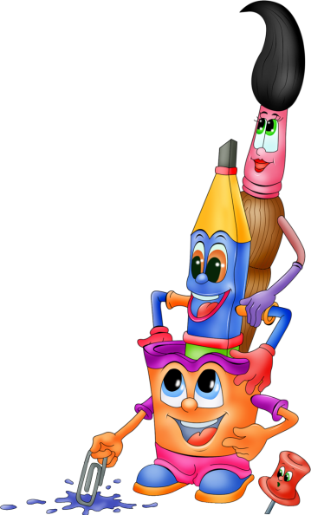
У якому рядку всі слова історизми?
А боярин, челядь, волость, лакей;
Б вельможа, війт, район, командир;
В дворянин, городовий, ратуша, ватажок;
Г кріпак, десятник, лихвар, лікоть (міра довжини);
Д депутат, осавула, бондар, гульден.

Slide 14

Знайди слова пасивної лексики, натиснувши на них мишкою.
Йшли сховавши в
рій бистрих стріл — разючий дощ війни (М. Бажан). 2. …Як бувало возвисили свій Божий Німим
… (Т. Шевченко) 3. І так щодня, щовечора, щоранку. Так — мигтять у всі кінці (Л. Костенко).
списники,
мечники,
лучники,
колчани
во дні они,
глас;
отверзуться
уста
щодуші!

Slide 15

ВІТАЮ!
Ти прекрасно
справляєшся
із завданнями.
Успіхів!

Slide 16
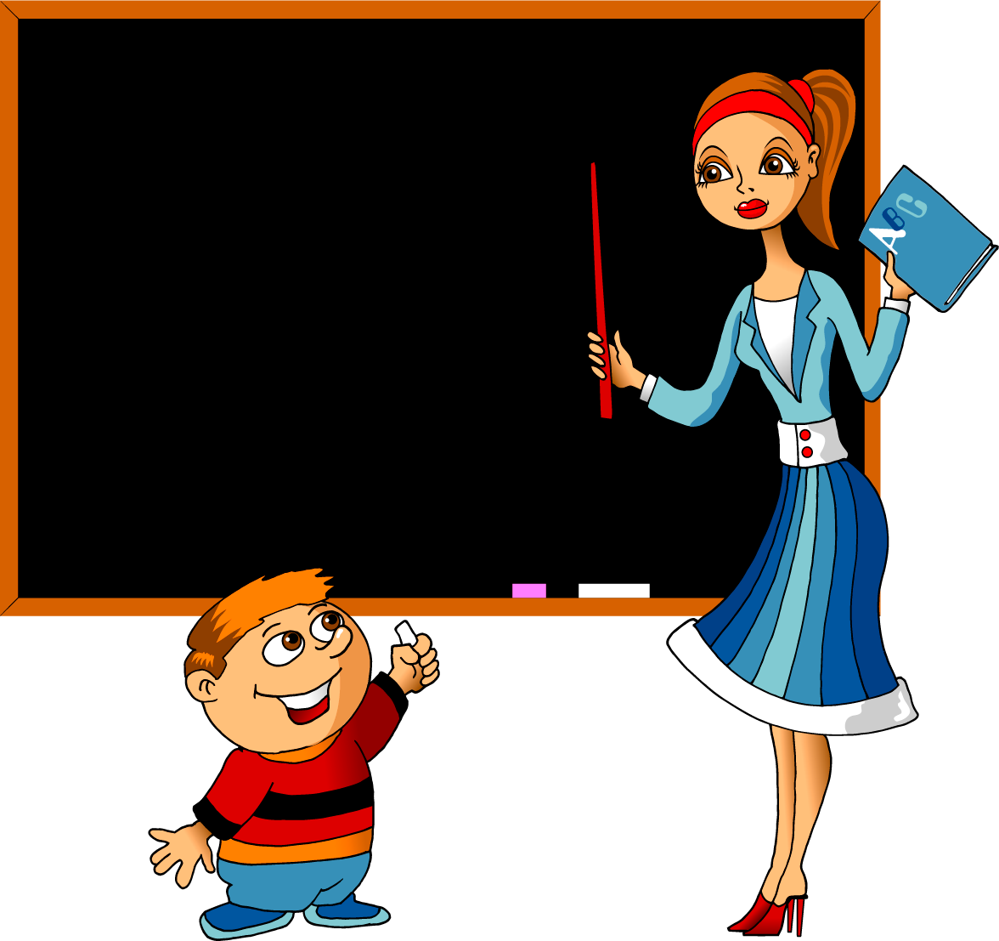
Домашнє завдання
Вивчи матеріал уроку
2. Склади зв’язну розповідь, використовуючи слова слайду 9.

